Slide 1
Исследование рынка заведений общественного питания г. Москвы
на основе данных сервисов Яндекс Карты и Яндекс Бизнес на лето 2022 года.
Выполнил: Пономарев Д.Д.

Slide 2
Цели и задачи исследования:
Инвесторы из фонда «Shut Up and Take My Money» решили попробовать себя в новой области и открыть заведение общественного питания в Москве. Заказчики ещё не знают, что это будет за место: кафе, ресторан, пиццерия, паб или бар, — и какими будут расположение, меню и цены.
Для начала они просят нас подготовить исследование рынка Москвы, найти интересные особенности и презентовать полученные результаты, которые в будущем помогут в выборе подходящего инвесторам места.

Slide 3
Общие выводы:
По количеству объектов лидируют кафе, кофейни и рестораны.
По соотношению больше несетевых заведений
Самое популярное сетевое заведение - «Шоколадница»
Больше всего заведений в ЦАО.
Самый высокий рейтинг заведений в ЦАО.
Самый высокий средний чек в ЦАО и ЗАО.

Slide 4
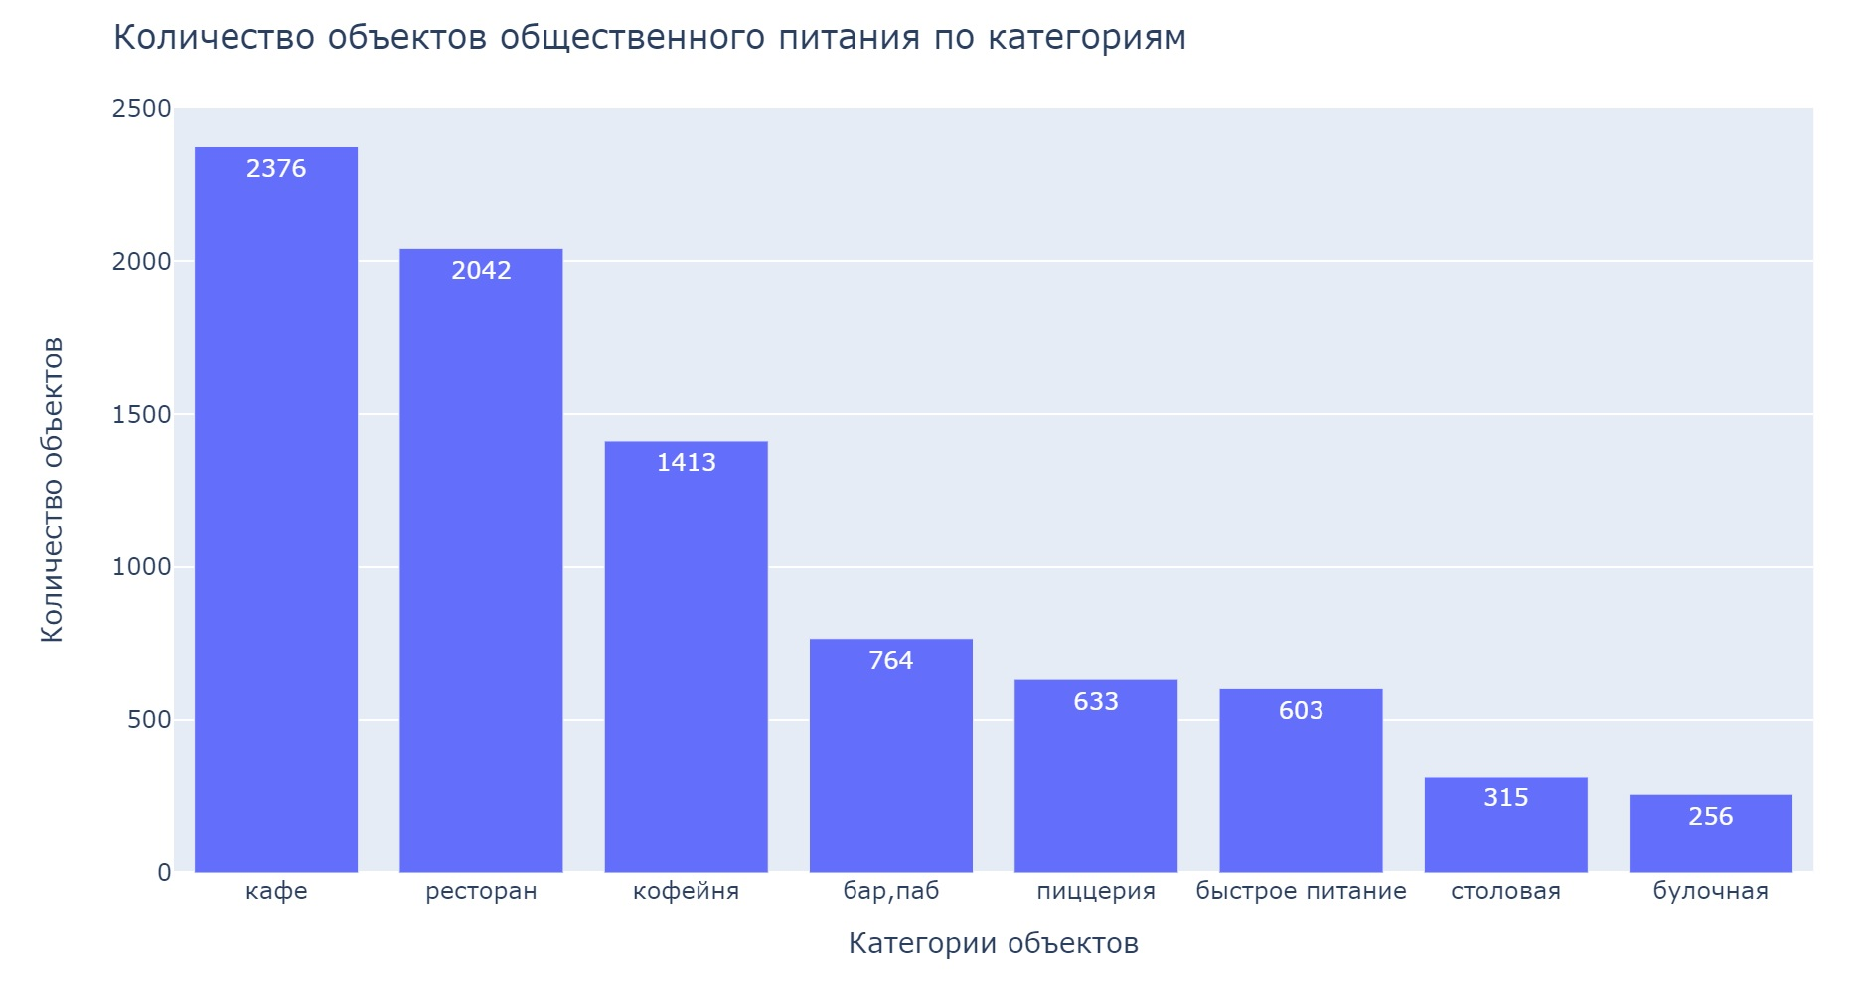
Распределение объектов по категориям:

Slide 5
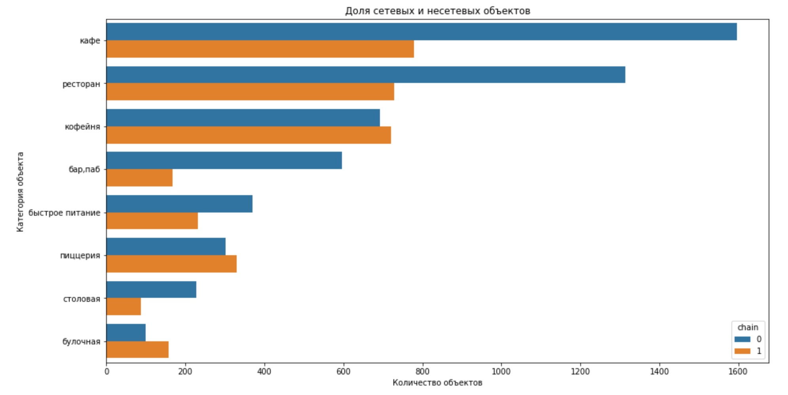
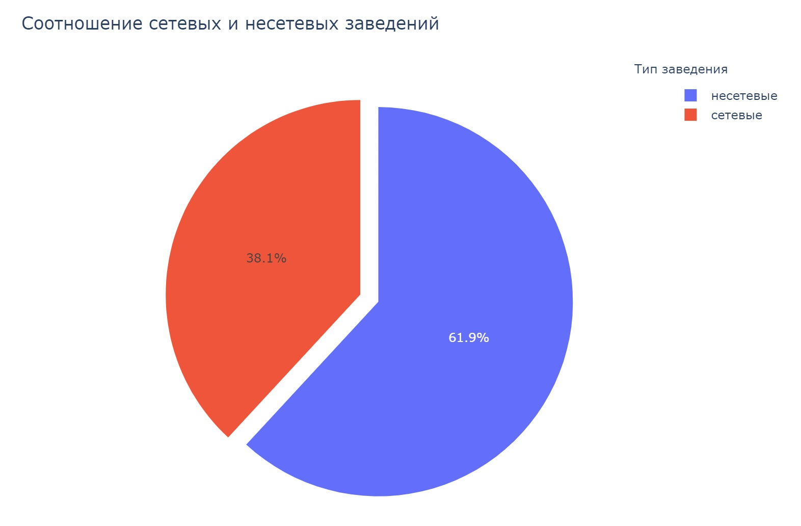
Сетевые и несетевые заведения.

Slide 6
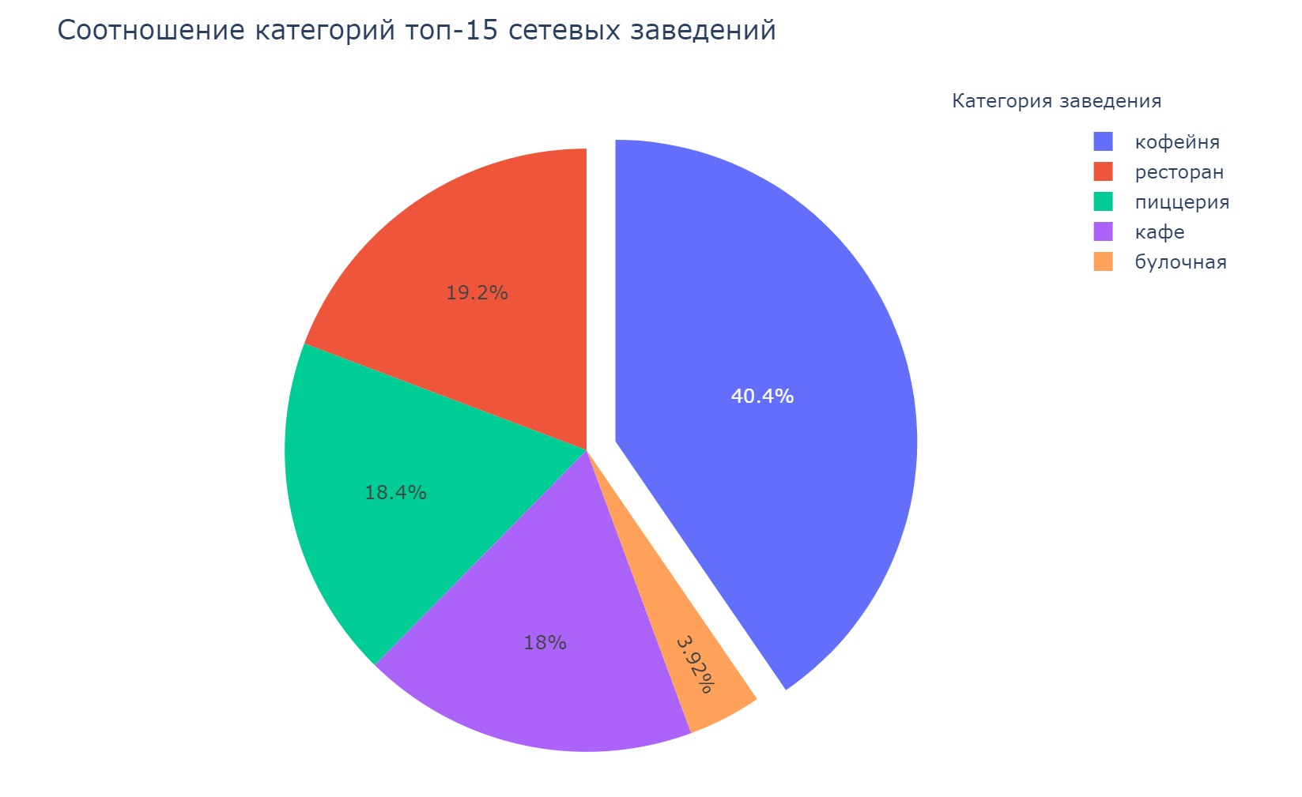
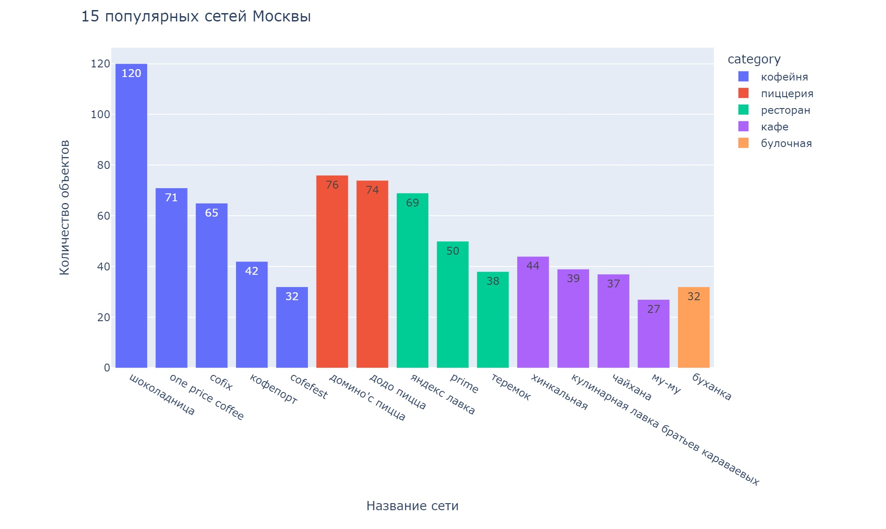
Топ 15 сетевых заведений по категориям.

Slide 7
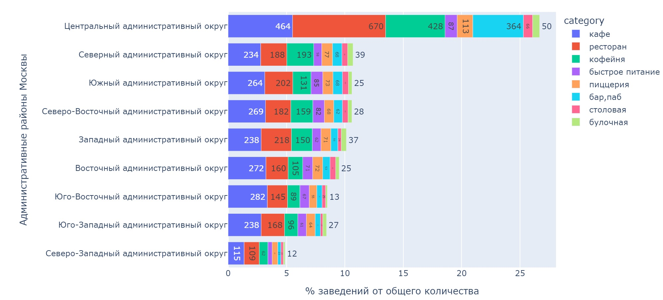
Распределение объектов по количеству и категориям по районам г. Москвы

Slide 8
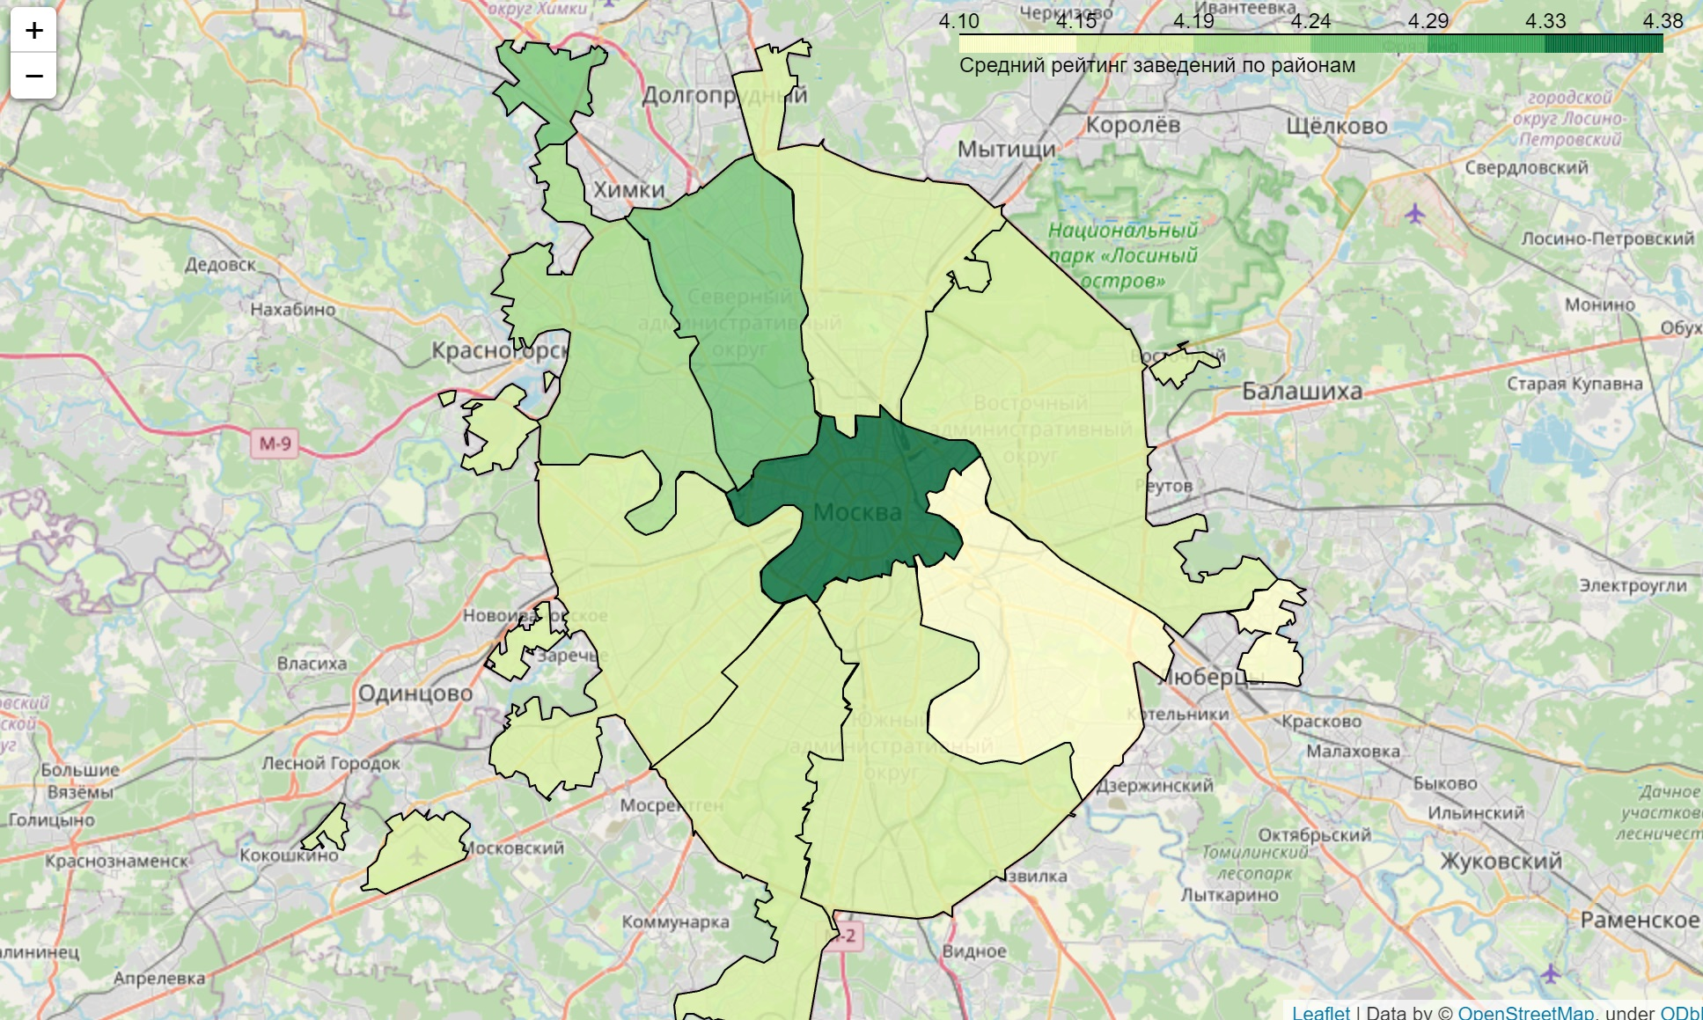
Средний рейтинг заведений по районам.

Slide 9
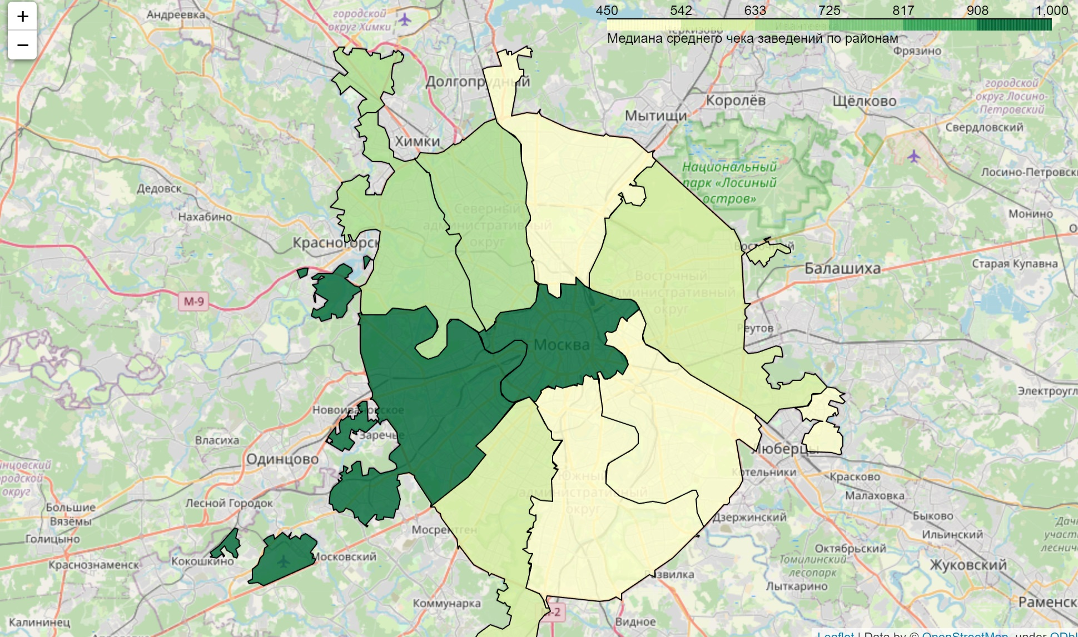
Средний чек заведений по районам.

Slide 10
Рекомендации:
Я бы рекомендовал открывать кофейню в СЗАО либо в ЗАО. В СЗАО высокий средний рейтинг уже существующих кофеен, НО и самое низкое количество кофеен! Чуть более 4% от всех коффеен г. Москвы. В ЗАО Высокая средняя стоимость чашки кофе, также в ЗАО около 10% кофеен от всех коффеен г. Москвы, но здесь один из низких средних рейтингов, можно попробовать раскрутиться на высоком качестве обслуживания. Также можно попробовать рассмотреть круглосуточный режим работы, ведь таких заведений в Москве чуть более 4%.

